Slide 1
RTLS-1주차

Slide 2
1주차 역할분담
곽진명 : 서버 구축
전유정 : 클라이언트 통신
최다솔 : 터미널 위치 전송

Slide 3
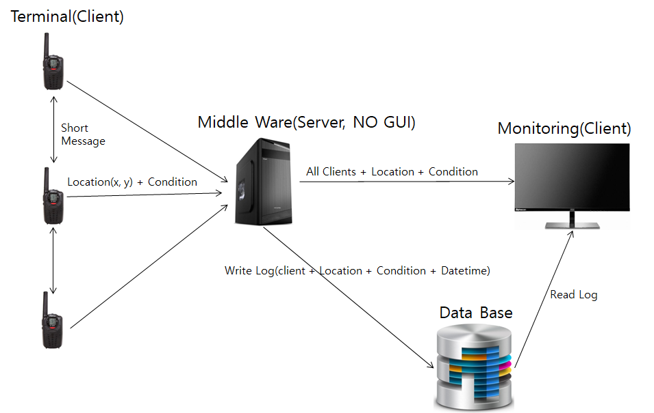
맡은 부분

Slide 4
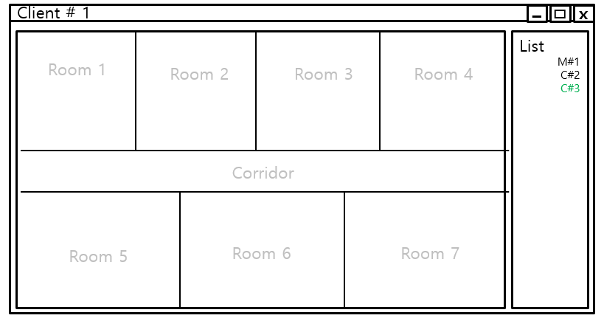
Client GUI
접속된 클라이언트를 클릭->쪽지를 보내는 기능

Slide 5
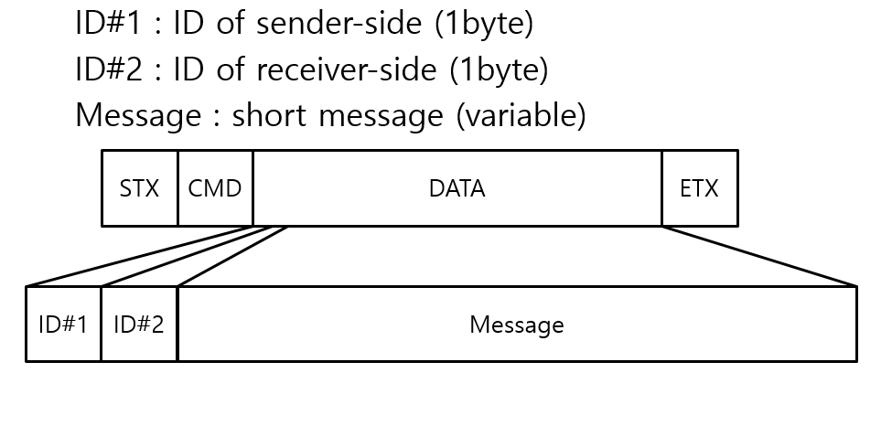
메시지 프로토콜
Client와 Client 사이의 프로토콜
전체 1024byte

Slide 6
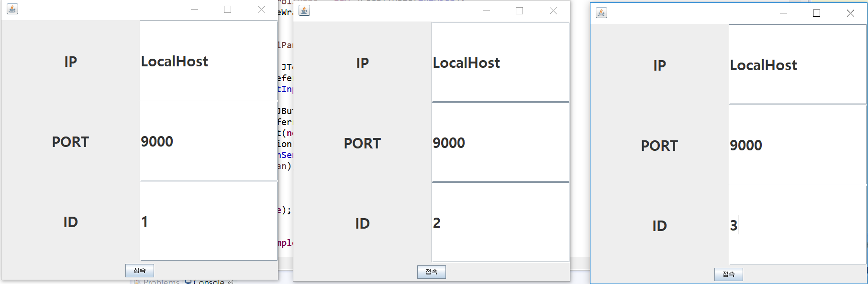
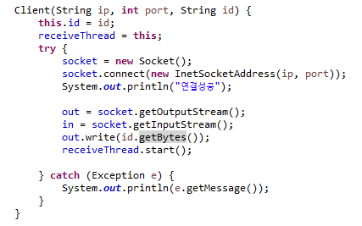
클라이언트 초기 화면

Slide 7
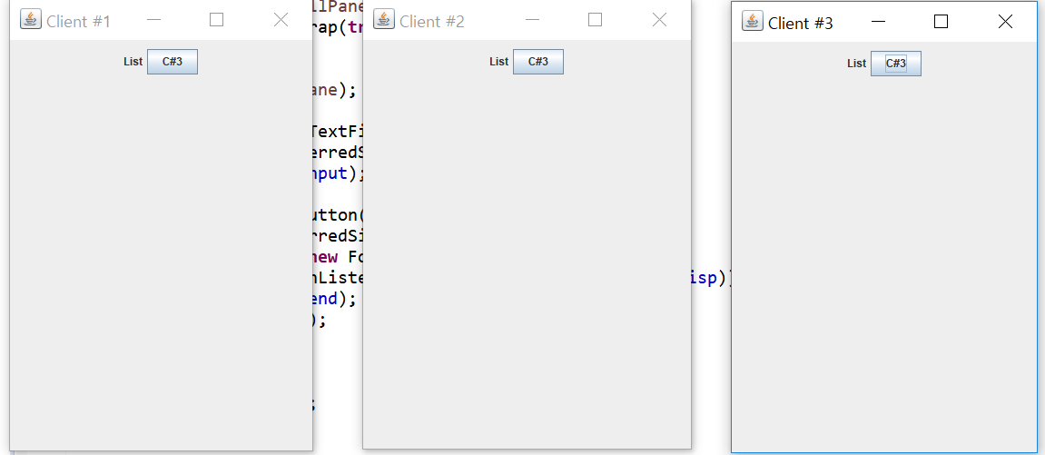
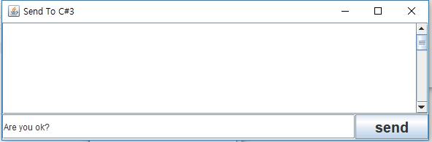
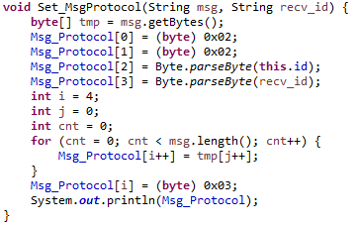
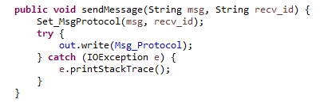
클라이언트 접속 화면

Slide 8
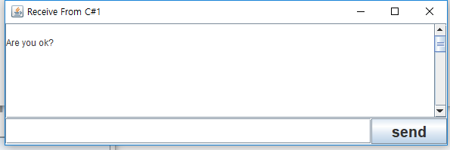
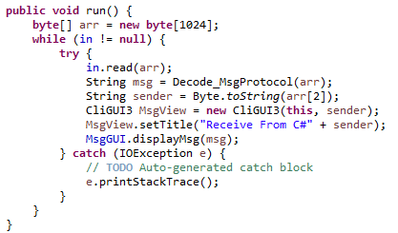
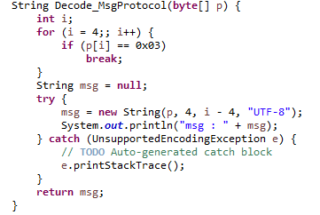
클라이언트 접속 화면

Slide 9
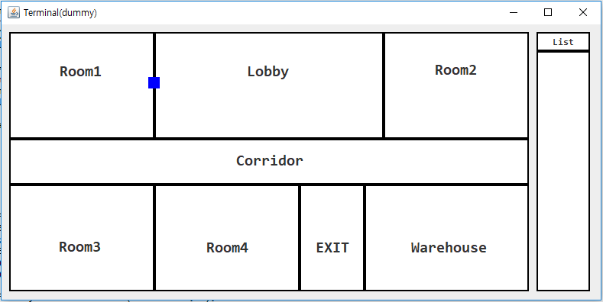
Terminal GUI

Slide 10
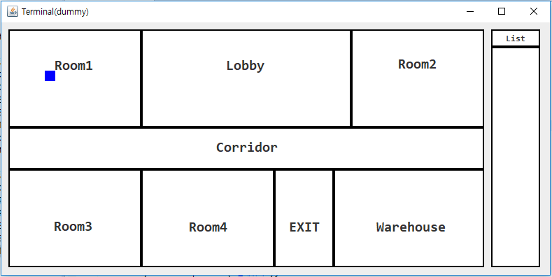
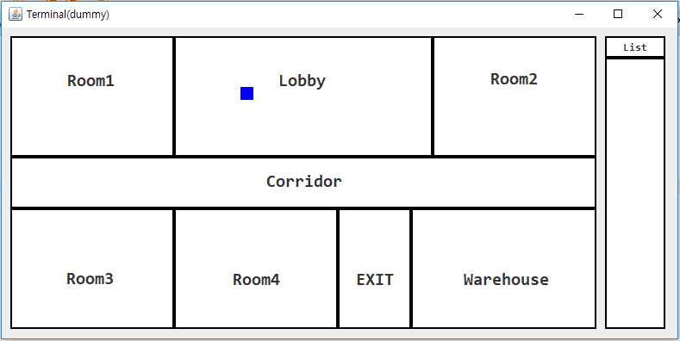
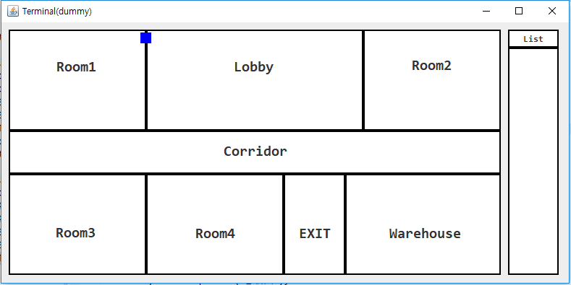
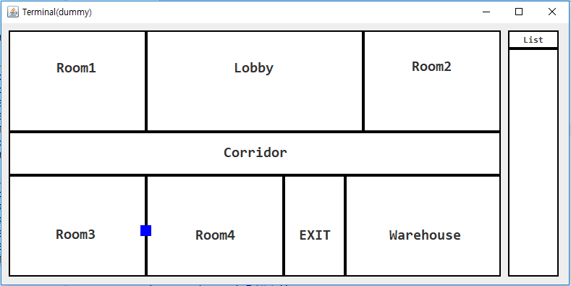
Terminal KeyEvent
키 이벤트 적용

Slide 11
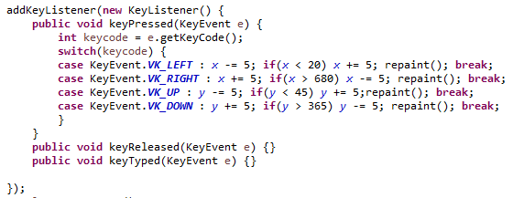
Terminal KeyEvent
키 이벤트 적용

Slide 12
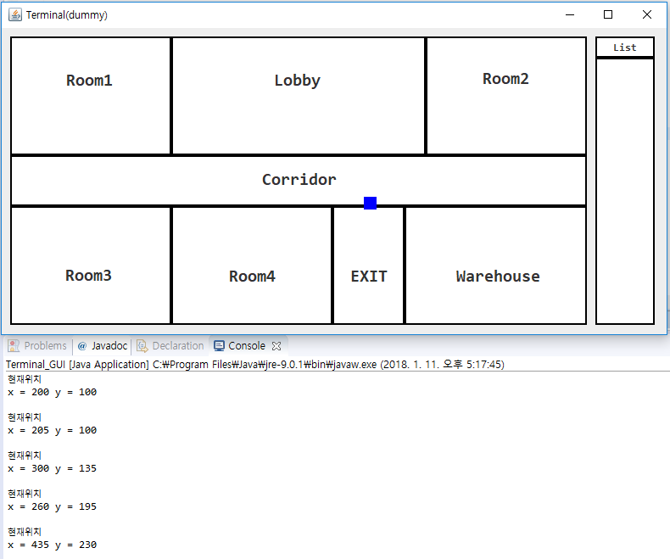
Terminal Timer
5초마다 위치 전송

Slide 13
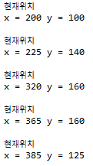
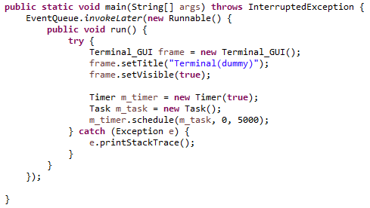
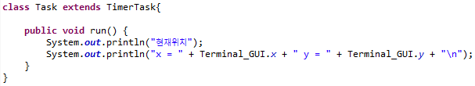
Terminal Timer
5초마다 위치 전송

Slide 14
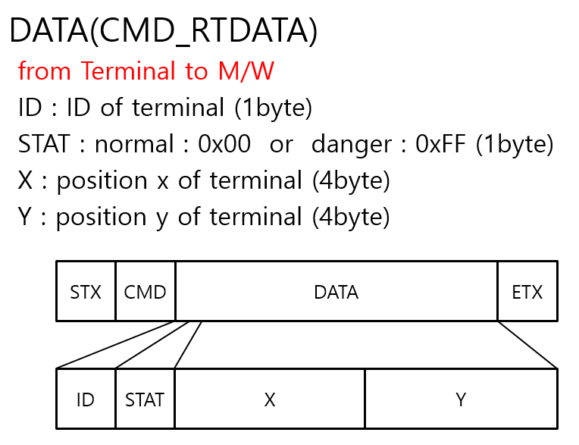
Terminal Protocol
RTDATA Protocol

Slide 15
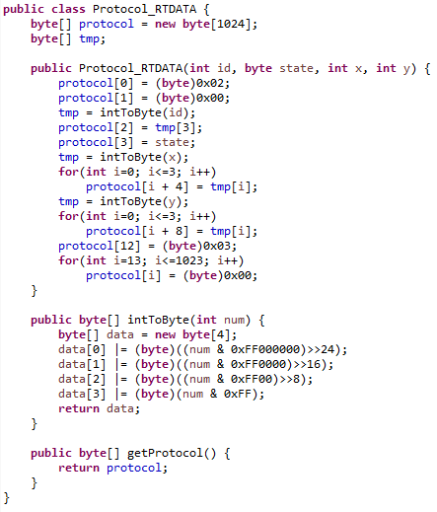
Terminal Protocol

Slide 16
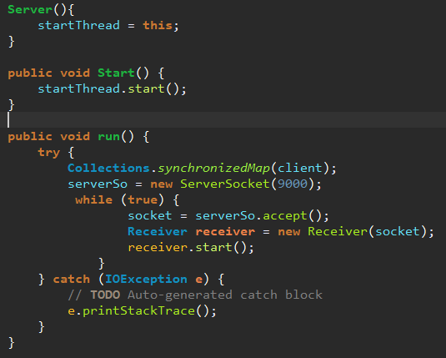
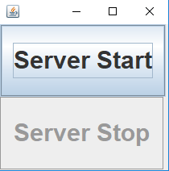
SERVER
서버 시작

Slide 17
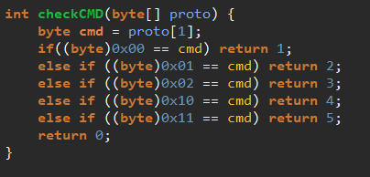
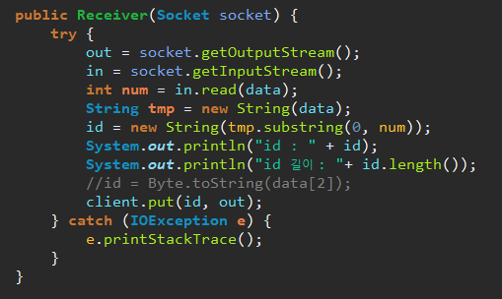
SERVER
데이터 수신

Slide 18
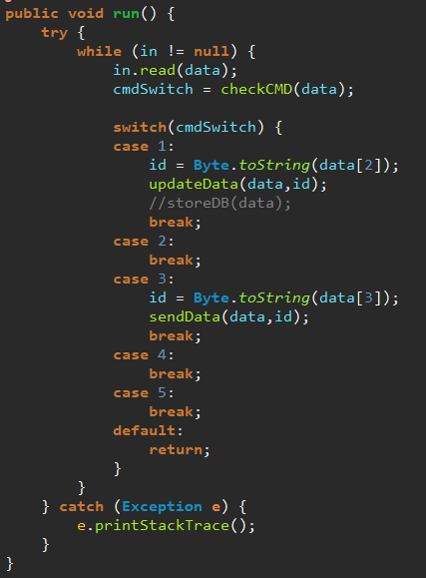
SERVER
프로토콜 분류

Slide 19
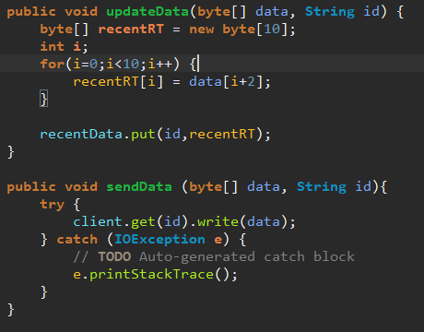
SERVER
데이터 처리

Slide 20
SERVER
데이터 처리

Slide 21
Next Plan
Client GUI 통합 및 정리
접속자 List 프로토콜 처리
Monitoring GUI 만들기
Login / AllStat 프로토콜

